Slide 1





CNTT2
Chủ đề:
Biến đổi khí hậu

Slide 2


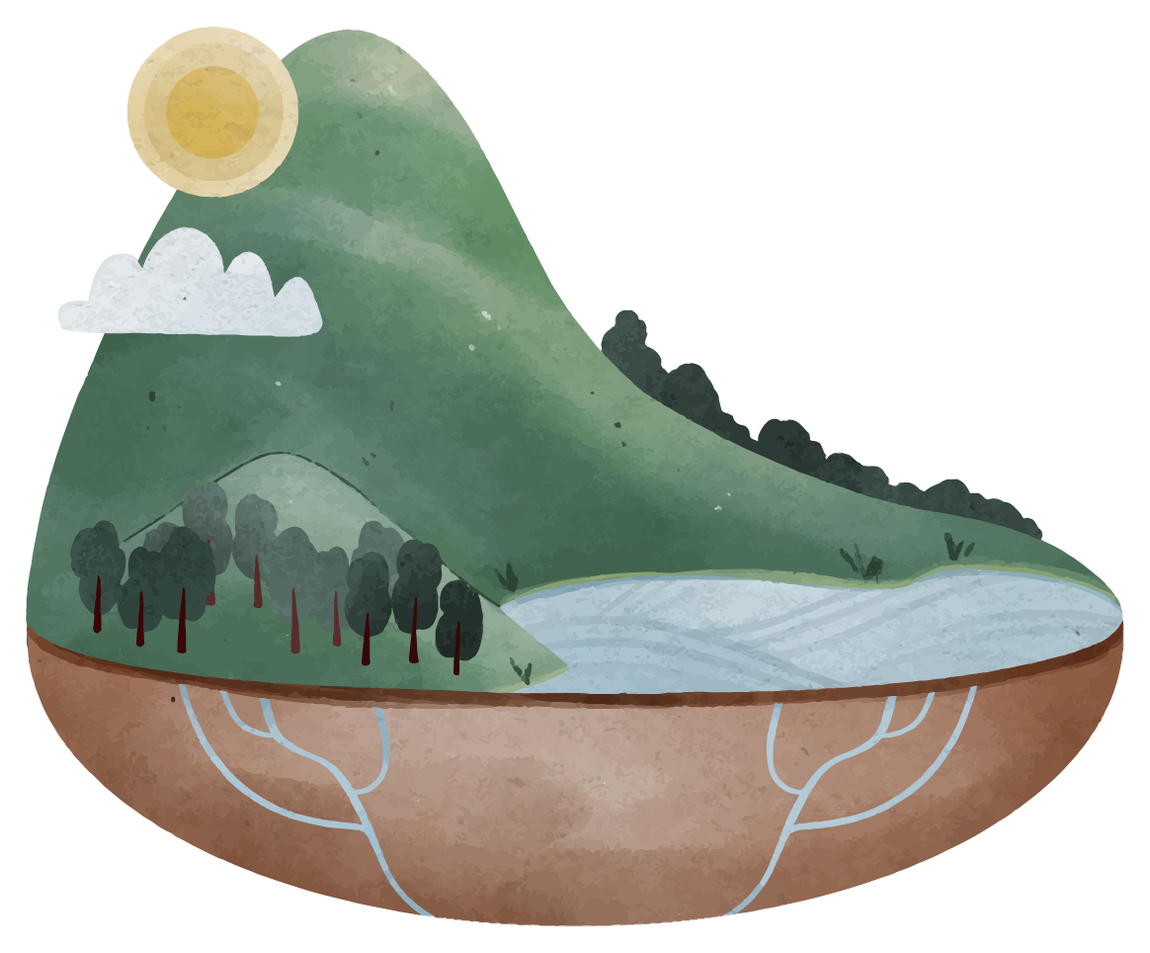

Nhiệt độ
Nhiệt độ trung bình toàn cầu tăng: Theo IPCC, nhiệt độ
trung bình toàn cầu đã tăng khoảng 1°C so với thời kỳ tiền
công nghiệp và dự kiến sẽ tiếp tục tăng trong tương lai.
Biên độ nhiệt độ ngày càng lớn: Các đợt nóng gay và lạnh
giá trở nên thường xuyên và dữ dội hơn.

Slide 3





—Lượng mưa:
Lượng mưa trung bình thay đổi: Một số khu vực
có lượng mưa tăng, dẫn đến lũ lụt, trong khi một
số khu vực khác có lượng mưa giảm,
dẫn đến hạn hán.
Mưa lớn tập trung trong thời gian ngắn:
Tăng nguy cơ lũ lụt, sạt lở đất.

Slide 4
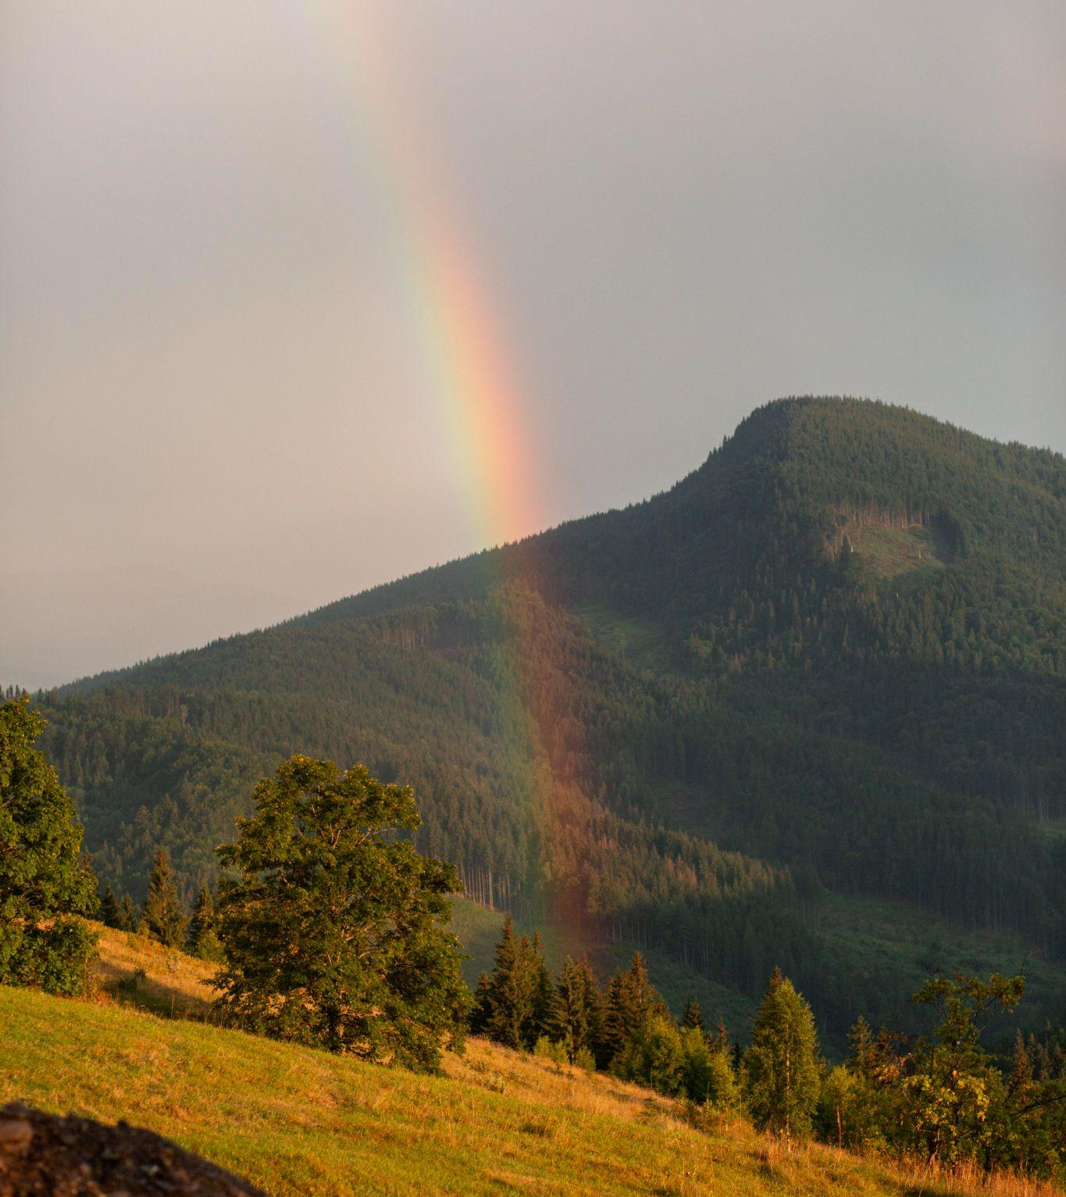
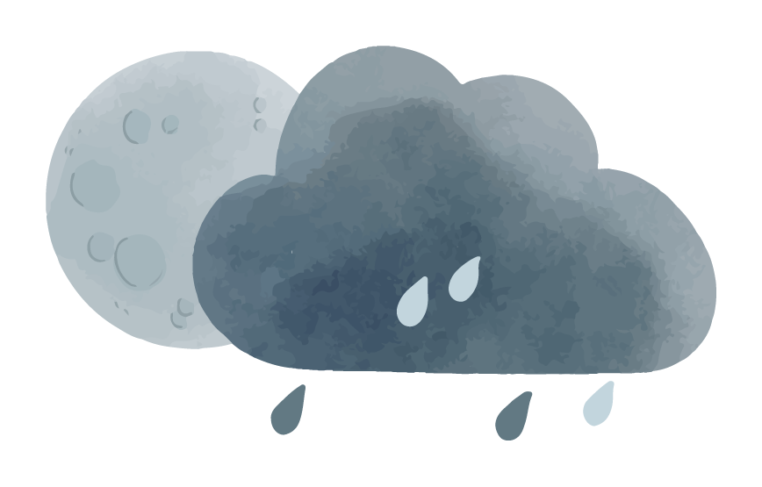


Băng tan:
Băng ở hai cực và trên các đỉnh núi tan chảy nhanh chóng, dẫn đến mực nước biển dâng cao.

Slide 5
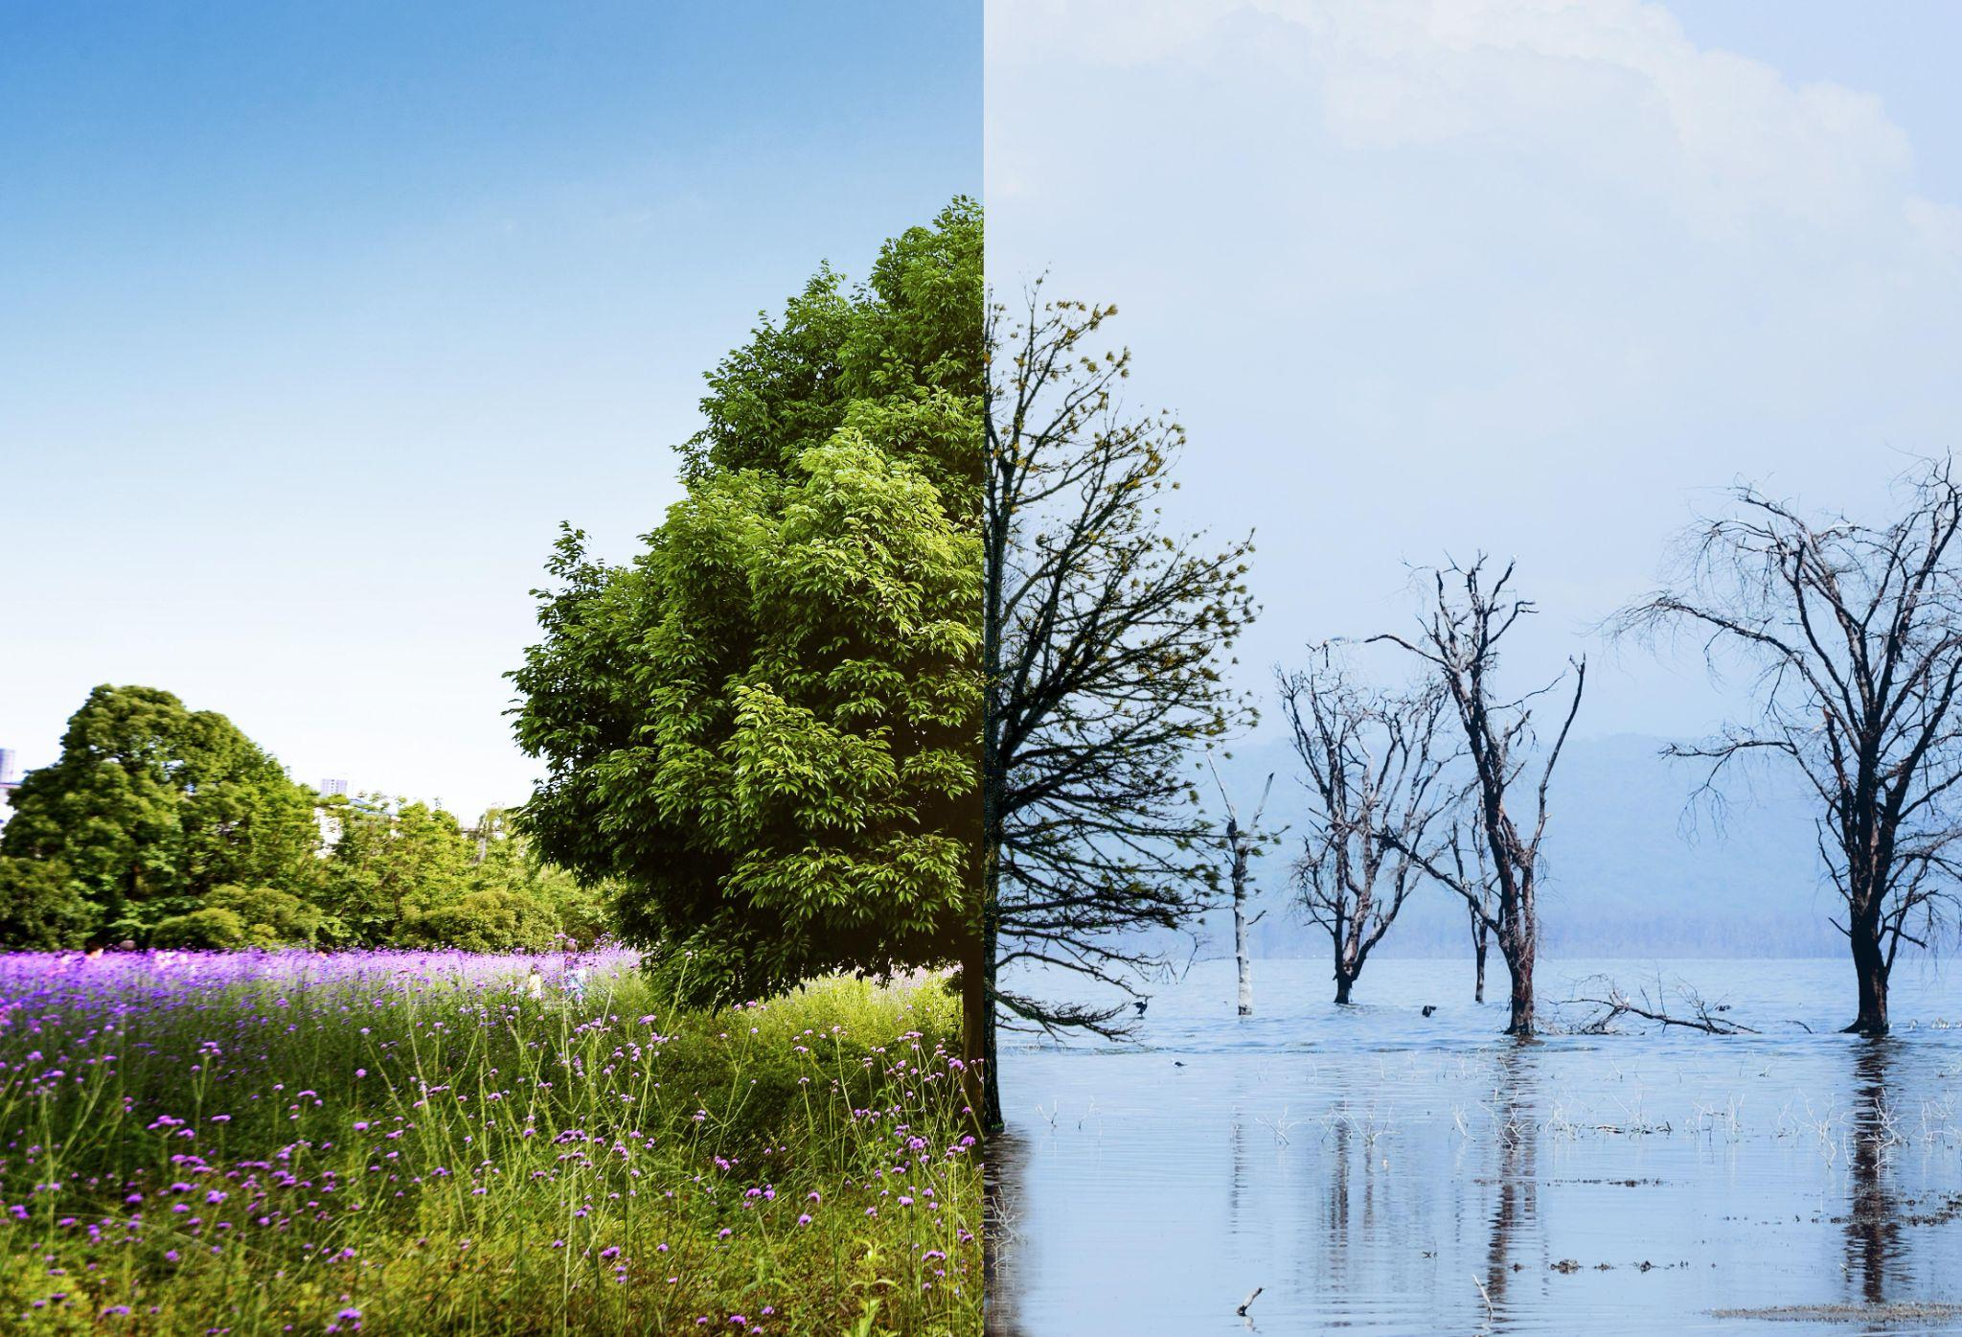
Mực nước biển dâng cao:
Mực nước biển dâng cao đe dọa các khu vực ven biển, gây ra xâm nhập mặn, sạt lở bờ biển.

Slide 6




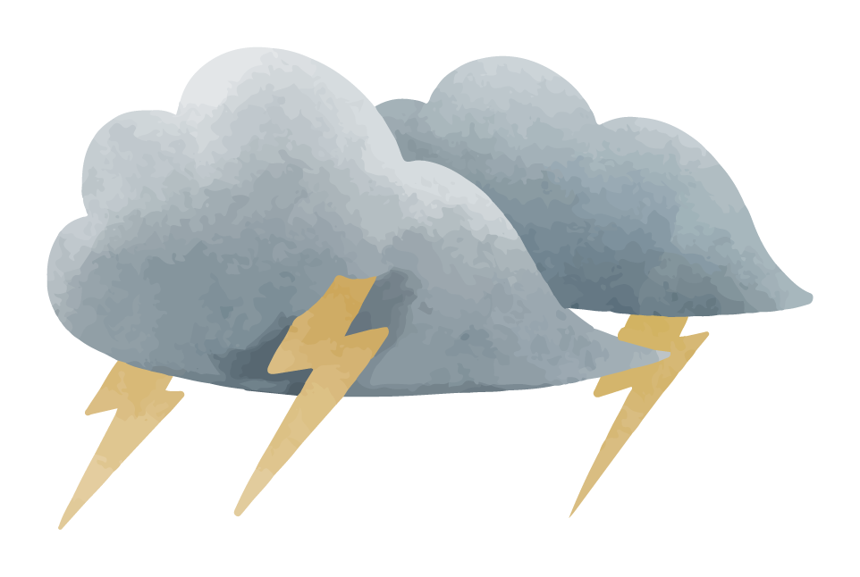
Bão:
Bão có xu hướng mạnh hơn và di chuyển với tốc độ nhanh hơn.

